Slide 1
을지로 - 아리의숲

Slide 2


Slide 3
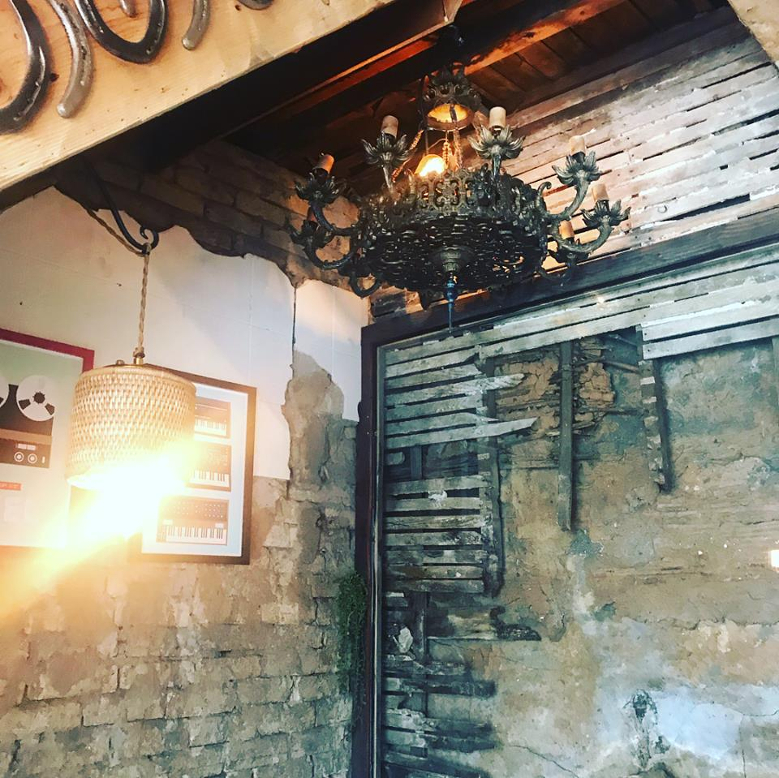

Slide 4
